Slide 1
Інформатика Задача H: «Нарешті фізик»
Команда «АМДЕВC»

Slide 2
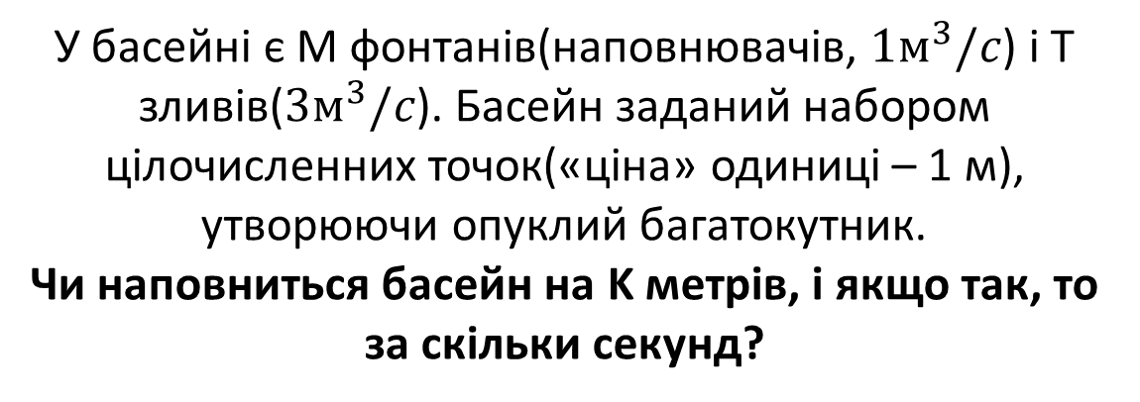
Умова задачі
У басейні є M фонтанів(наповнювачів, $1м^{3}/c$) і T зливів($3м^{3}/c$). Басейн заданий набором цілочисленних точок(«ціна» одиниці – 1 м), утворюючи опуклий багатокутник.
Чи наповниться басейн на K метрів, і якщо так, то за скільки секунд?

Slide 3
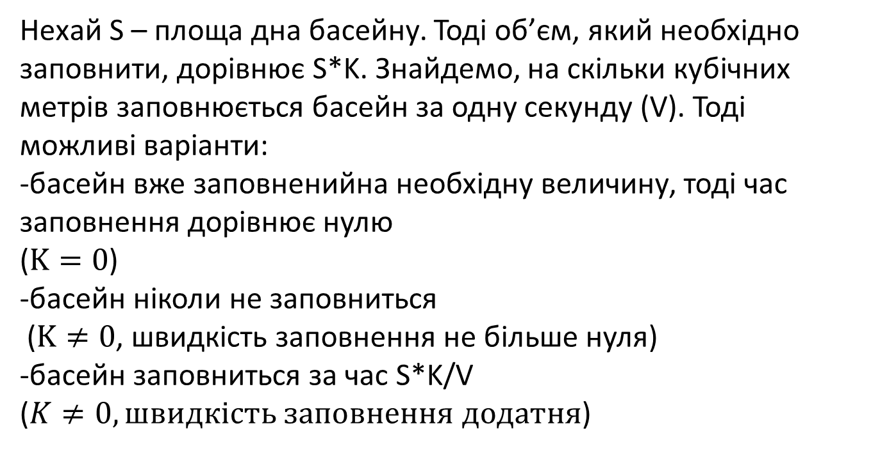
Ідея розв’язку
Нехай S – площа дна басейну. Тоді об’єм, який необхідно заповнити, дорівнює S*K. Знайдемо, на скільки кубічних метрів заповнюється басейн за одну секунду (V). Тоді можливі варіанти: -басейн вже заповненийна необхідну величину, тоді час заповнення дорівнює нулю
($K=0$)
-басейн ніколи не заповниться
($K≠0$, швидкість заповнення не більше нуля)
-басейн заповниться за час S*K/V ($K≠0, швидкість заповнення додатня$)

Slide 4
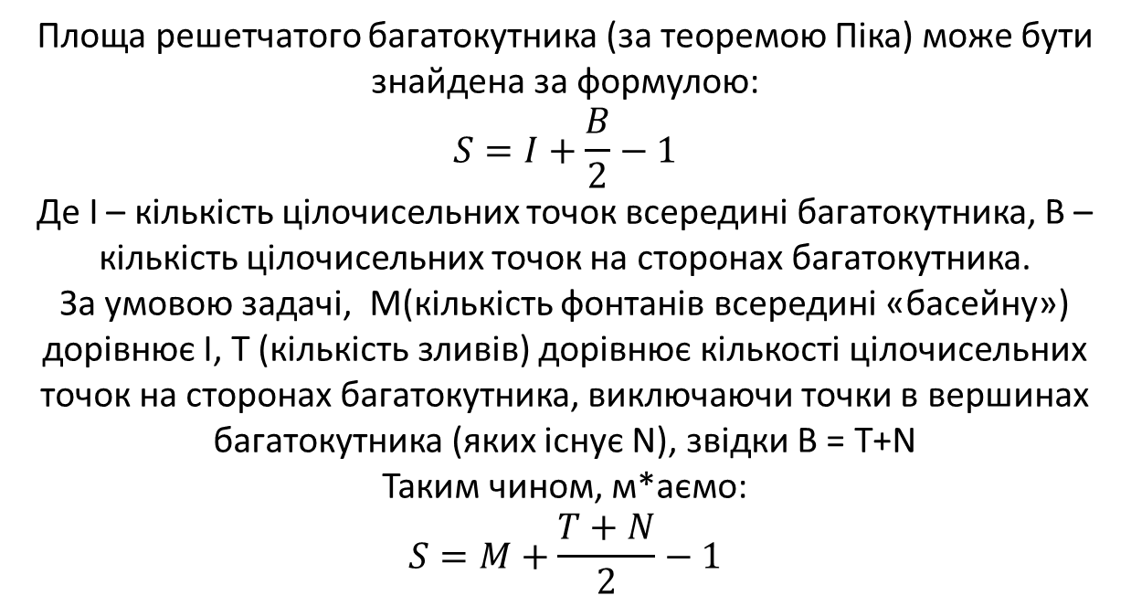
Ідея розв’язку
Площа решетчатого багатокутника (за теоремою Піка) може бути знайдена за формулою:
$$S=I+\frac{B}{2}−1$$
Де I – кількість цілочисельних точок всередині багатокутника, B – кількість цілочисельних точок на сторонах багатокутника.
За умовою задачі, M(кількість фонтанів всередині «басейну») дорівнює I, T (кількість зливів) дорівнює кількості цілочисельних точок на сторонах багатокутника, виключаючи точки в вершинах багатокутника (яких існує N), звідки B = T+N
Таким чином, м*аємо:
$$S=M+\frac{T+N}{2}−1$$

Slide 5
Асимптотика
Компоненти зв’язності ми можемо знайти пошуком в ширину або в глибину, в обох випадках використаємо O(n+m) пам’яті з часом роботи O(n+m).
Далі необхідно знайти s+1 найбільших компонент серед усіх q,
яких максимум min(n,m), що дасть нам складність О(min(n,m)) по часу і по пам’яті.
Таким чином, результуюча складність по часу і по пам’яті
О(n+m+min(n,m)) = O(n+m)

Slide 7
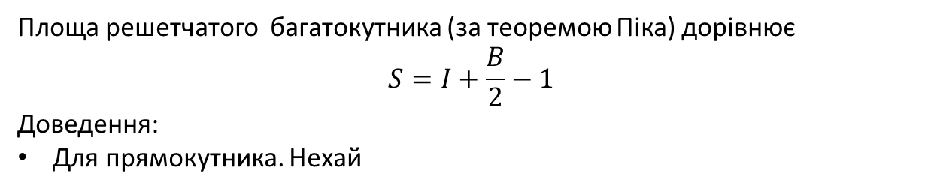
Теорема Піка
Площа решетчатого багатокутника (за теоремою Піка) дорівнює
$$S=I+\frac{B}{2}−1$$
Доведення:
Для прямокутника. Нехай

